Slide 1

Provë 3d
Adriana elva huayhua marca
Gustavo caires
LAIS silva
Matheus lemes
Messias de carvalho
Wender batista

Slide 2
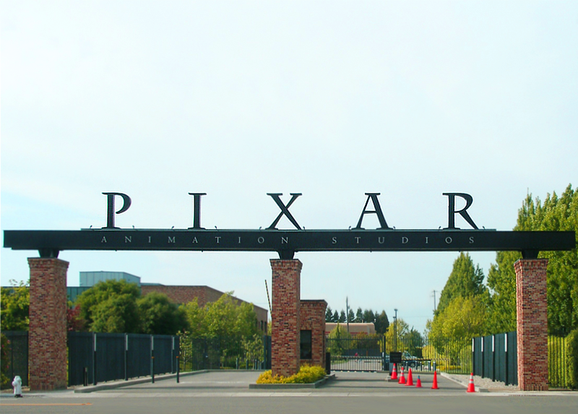
Contextualização
A pixar durante a produção de Toy Story cada quadro levava de 45 minutos a 30 horas para ser renderizado.
O filme exigiu 800 000 horas de trabalho das máquinas e 114 240 quadros de animação no total gerando 77min de filme.

Slide 3
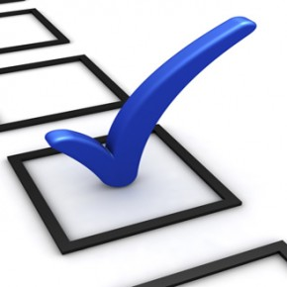
Justificativa
Monitorar o sistema
Envio de alertas (SMS ou na própria maquina)
Mostrar um relatório dos últimos desempenhos de um hardware antes do problema
Ajuda micro empresas e autônomos

Slide 4
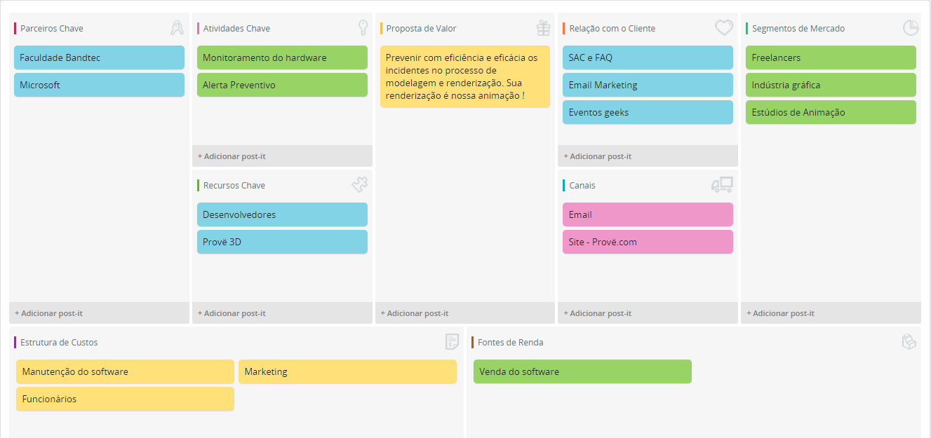
canvas

Slide 5
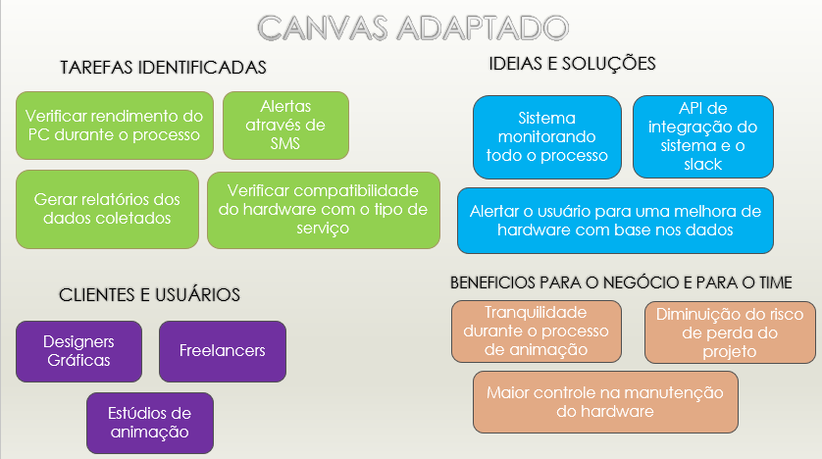
Canvas adaptado

Slide 6
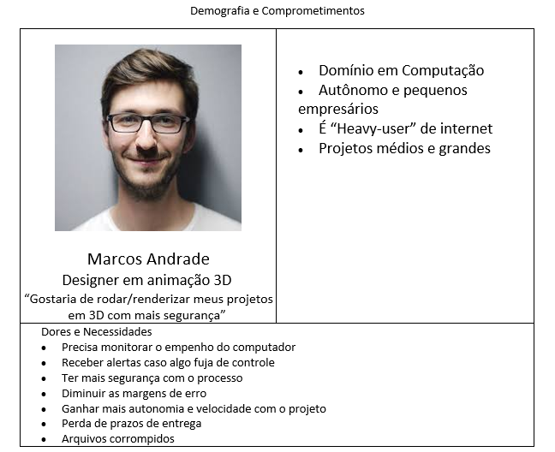
Proto persona

Slide 7
User Stories
Eu, enquanto freelancer gráfico, necessito de um monitoramento do meu computador durante o processo de renderização, para que eu saiba o rendimento através de dashboards.
Eu, enquanto usuário X, preciso de um sistema que me envie alertas, para que de uma forma prática, possa tomar alguma ação.
Eu, enquanto freelancer, gostaria de saber quais peças do meu computador estão acima do seu desempenho para o tipo de serviço prestado por mim.
Eu, enquanto usuário Y, gostaria de saber qual parte do meu computador estão sendo mais utilizados durante o meu trabalho.
Eu, enquanto freelancer, necessito de algo que me faça calcular meu desempenho e me planejar para fazer outros trabalhos.
Eu enquanto microempreendedor necessito de uma maior autonomia e agilidade dos meus funcionários, para que eu consiga atingir minhas metas.
Eu enquanto freelancer, necessito de algo de me dê mais segurança para que eu consiga entregar minhas demandas no prazo e possa gerar mais confiança.
Eu enquanto freelancer, tenho a necessidade de saber se estou usando minha máquina de forma exorbitante para que não danifique meu hardware.
Eu enquanto freelancer, preciso de software intuitivo para monitorar o processo de renderização para facilitar a visualização de problemas.
Eu enquanto freelancer, gostaria do envio de avisos no meu celular para que eu ganhe maior flexibilidade durante o processo de renderização para que eu possa ficar mais tranquilo.

Slide 8
Requisitos

Slide 9
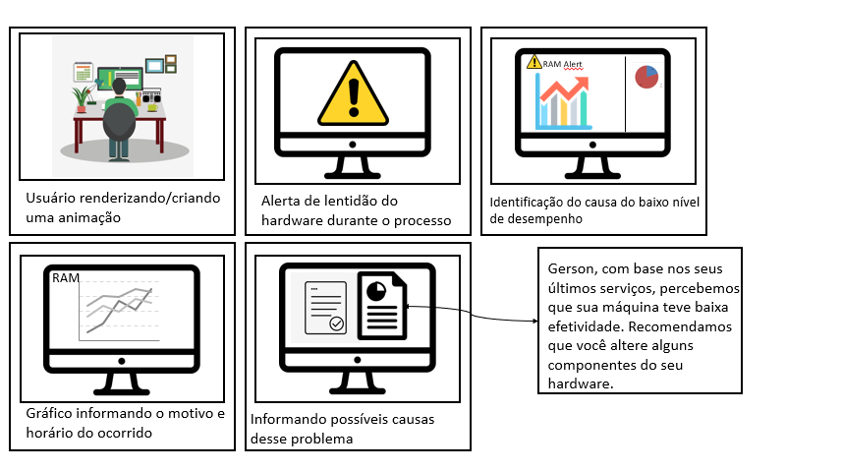
StoryBoard

Slide 10
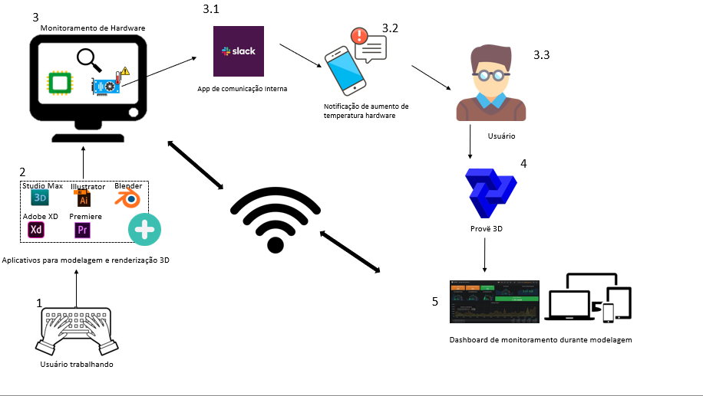
HLD

Slide 11
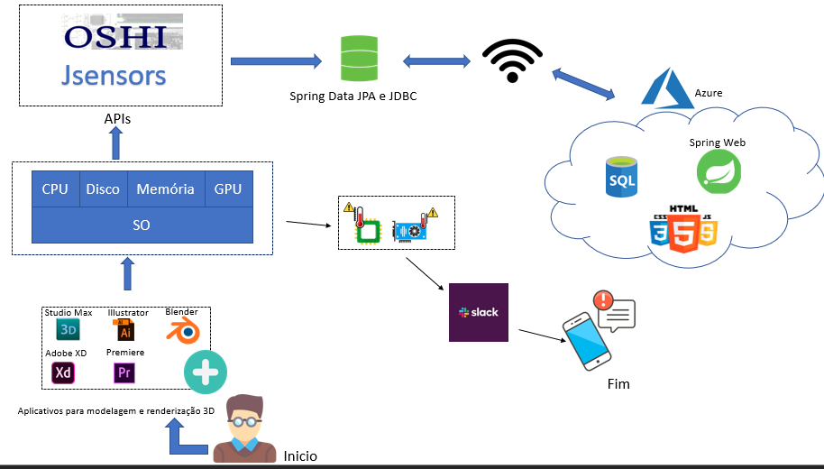
LLD

Slide 12
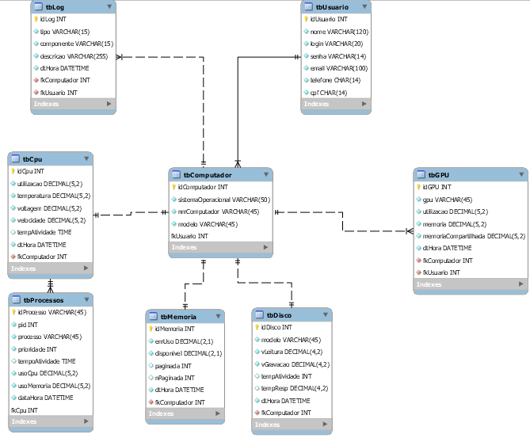
Diagrama Banco de dados

Slide 13
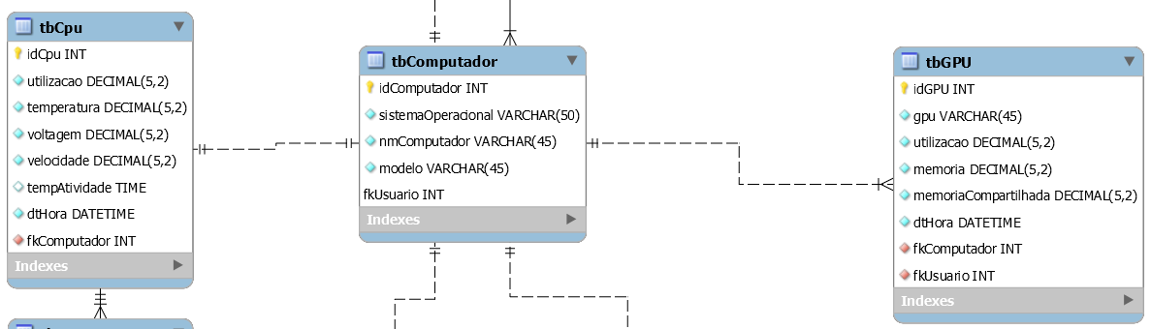
Diagrama Banco de dados

Slide 14

Inovações
Spring Web
JPA

Slide 15
Mockup de Tela

Slide 16
Planner

Slide 17
Site Institucional

Slide 18
Dashboard

